Slide 1
О перспективах развития
кафедры
Бизнес-информатика
Зав. кафедрой Н.Ф.Алтухова
29-05-2018

Slide 2

Итоги работы кафедры "Бизнес-информатика" за 2013-2018 г.г.

Slide 3
Направление подготовки
«Бизнес-информатика»
Бакалавры на 2018 год -
очное отделение - 381 чел.
Бакалавры на 2018 год -
заочное отделение - 135 чел.
5 ку
16%
5 курс
рс
4 курс
84 чел.
22 чел.
4 курс
22%
1 курс
122 чел.
1 курс
44 чел.
1 курс
32%
1 курс
33%
4 курс
19 чел.
4 курс
14%
3 курс
86 чел.
3 курс
23%
3 курс
25 чел.
2 курс
89 чел.
3 курс
19%
2 курс
19%
2 курс
2 курс
23%
25 чел.
Динамика количества студентов, очное отделение
Динамика количества студентов, заочное отделение
150
50
количество студентов
количество студентов
40
100
30
50
20
10
0
2013
2014
2015
2016
2017
0
2013
2014
2015
год набора
2016
2017
1
год набора

Slide 4
Направление подготовки
«Бизнес-информатика»
Магистры на 2018 год Аспиранты на 2018 год
- 30 чел. - 4 чел.
1 курс
25%
2 курс
47%
1 курс
16чел.
1 год набора
3 чел.
(1-иностранец)
2 год набора
1 чел.
(1-иностранец)
2 курс
14 чел.
1 курс
53%
2 курс
75%
Динамика количества магистров
20
количество студентов
15
10
5
0
2013
2014
2015
год набора
2016
2017
2

Slide 5
Кафедра «Бизнес-информатика»:
кадровое обеспечение
Май 2013 года (7 человек)
Возрастной состав ППС
более 60 лет
19%
до 35 лет
19%
8 чел.
7 чел.
Май 2018 года (37 человек)
до 60 лет
19%
7 чел.
16 чел.
до 50 лет
43%
Средний возраст кафедры
47 лет
Зав.кафедрой
Профессор
Молодые преподаватели
(включая 2 практиков)
Доцент
Старший преподаватель
Ассистент

Slide 6
Результаты научной работы
Год
Наименование исследования
Статус НИР
2013
Исследование целесообразности и экономической эффективности открытого распространения части продуктов разработчиками программного обеспечения
Госзадание
2, в т.ч. 1 аспирант
2014
Разработка подхода к управлению компетенциями научно-педагогических работников университета с использованием информационных технологий
Госзадание
4, в т.ч. 1 аспирант
Разработка базовых моделей по организации и функционированию службы эксплуатации программных и технических средств автоматизированной информационной системы пенсионного фонда российской федерации нового поколения (первый этап)
Хоздоговор
6, в т.ч. 1 аспирант
2015
Технологии анализа соответствия компетенций государственных служащих квалификационным требованиям к должностям государственной службы
Госзадание
7, в т.ч. 2 аспиранта,
1 студент
2016
Многофакторный анализ и сценарное моделирование изменения совокупной стоимости владения для подсистем АИС ПФР-2 при частичной и/или полной централизации
Хоздоговор
7
Анализ лучших зарубежных практик информационного обеспечения реализации государственных функций. разработка предложений по совершенствованию информационного обеспечения деятельности государственных гражданских служащих»
Госзадание
10, в
т.ч. 1 аспирант,
3 студента
2017
2018
Исследование трендов российского рынка корпоративной мобильности
Хоздоговор
3, в т.ч. 1 магистр
«Совершенствование информационного обеспечения системы управления кадрами на основе компетентностного подхода и индивидуального трекинга карьеры государственных гражданских служащих»
Госзадание
8, в т.ч. 3 аспиранта

Slide 7






Результаты научной работы
Публикации 2016-2017
Разработка учебников направления Бизнес-информатика
Междунар.издания
13%
Scopus
13%
7
7
Web of Science
13%
7
34
ВАК
62%
Выполнение плана по защите диссертаций:
2017год – рекомендована к защите диссертация на соискание ученой степени кандидата наук, защита в 2018
2018 год – подготовлена к защите диссертация на соискание ученой степени доктора наук, защита в 2018

Slide 8


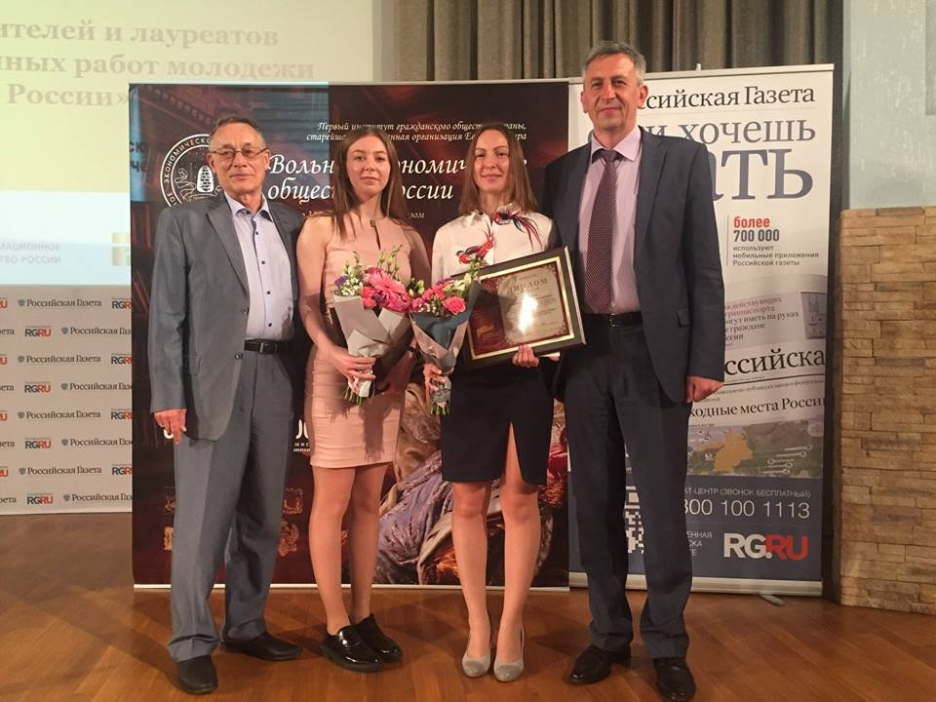
Результаты научной работы студентов
Студенческая наука
3 Лауреата Конкурса научных работ студентов высших учебных заведений России Вольного экономического общества (ВЭО) 2016 и 2017
Участие в научных конференциях других вузов - 2016 – 10 докладов, 2017 – 13 докладов, в т.ч. 3 доклада-победителя
Номинация «Лучшая научно-исследовательская работа по бизнес-информатике для студентов бакалавриата» - 2 место в Конкурсе научно-исследовательских работ студентов и выпускников 2016 года НИУ ВШЭ - 2016
Дистанционные конференции с Братиславой, Болгарией, Молдавией, Барнаульским филиалом Финуниверситета
Конгресс молодых ученых по проблемам устойчивого развития (Финуниверситет – Казахстан).
2 лауреата XI Всероссийского конкурса научных работ молодежи «Экономический рост России»
Выступления в РЭУ им. Плеханова, МГИМО, ГУУ.
Сотрудничество с SAP: Ежегодное участие в "Кейс-день S/4HANA", проводимой для ведущих вузов лабораторией SAP Next-Gen и Университетским Альянсом SAP в офисе SAP Labs, 2018 год – первое место
Сотрудничество с Фондом развития интернет- инициатив
Подготовка статьей по материалам выступлений на конференциях.

Slide 9
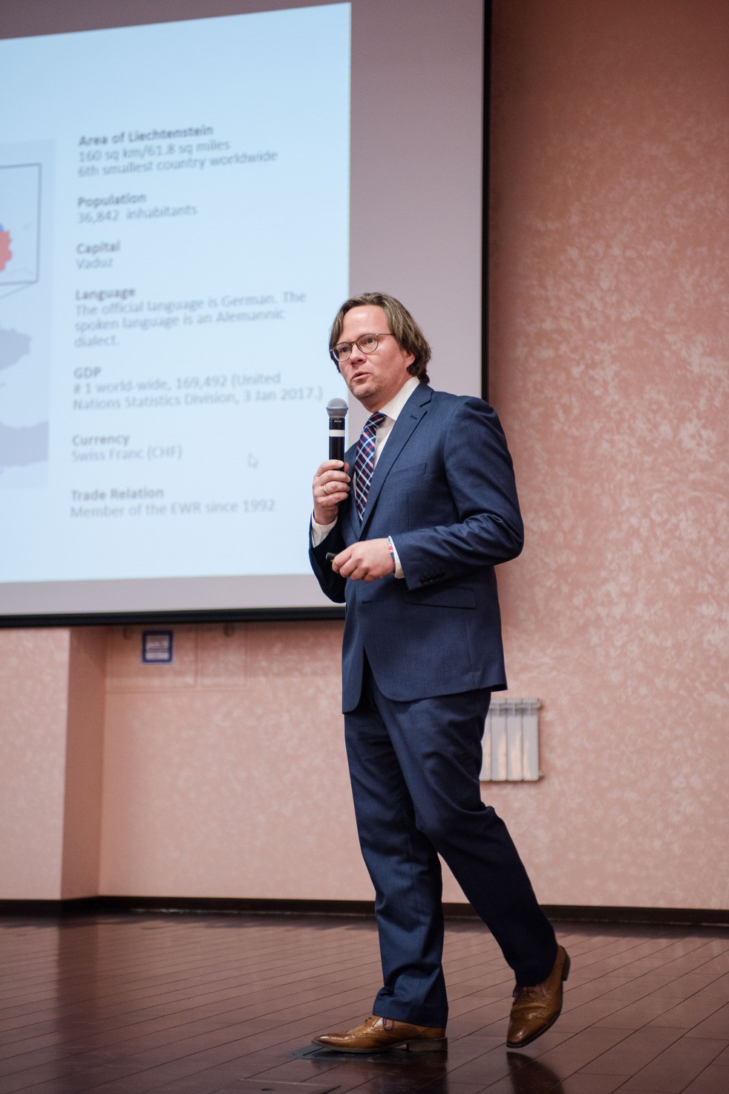

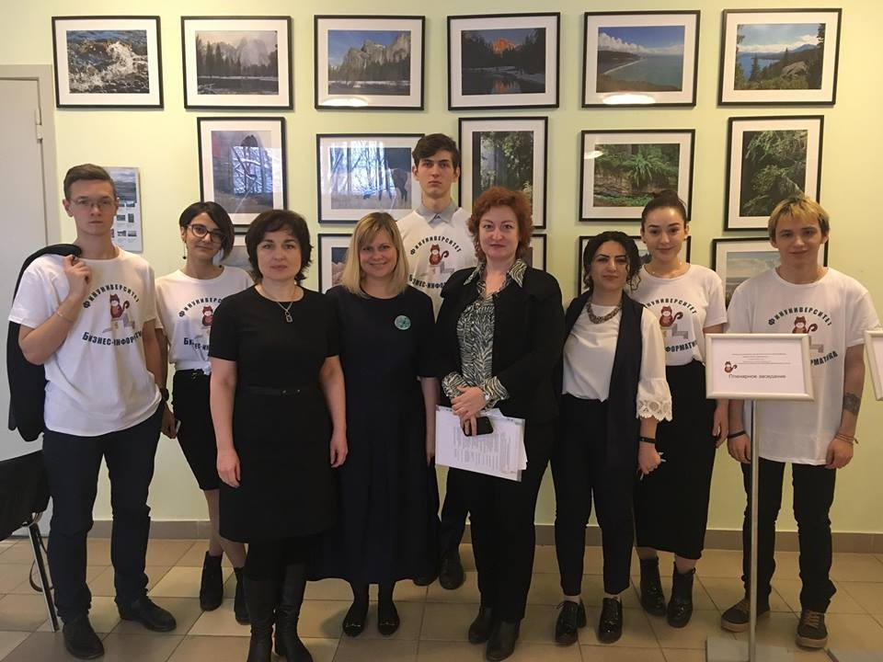
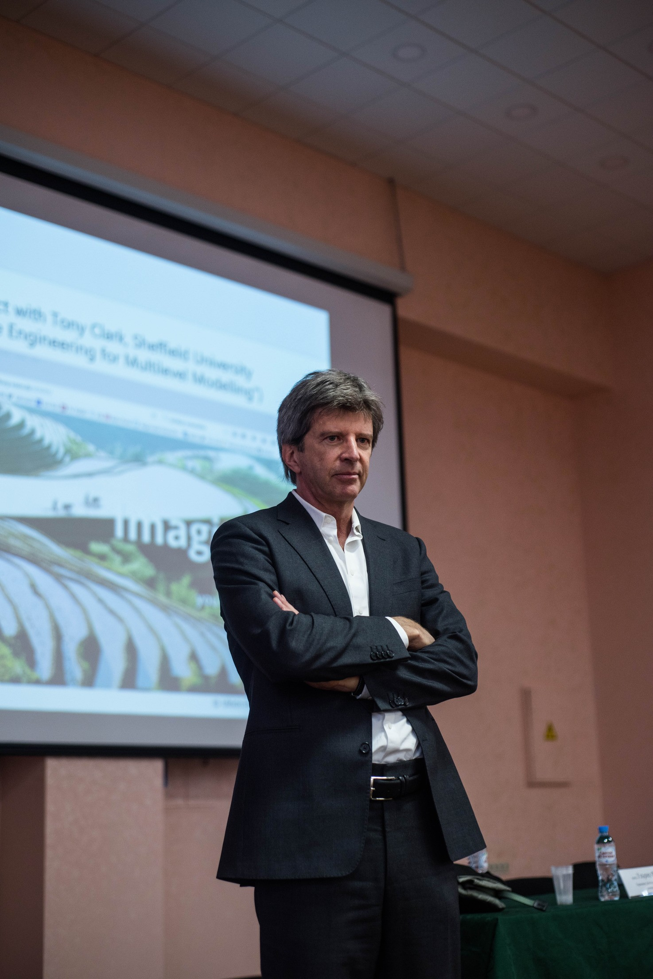
Конференции по бизнес-информатике
«Сеть студенческого обмена по исследованию информационных систем»
Лекции профессоров иностранных университетов:
2017 Ульрих Франк (заведующий кафедрой, Германия, Дуйсбург - Эссенский университет)
2018 Крайова Виолетта (кафедра «Бизнес- информатика», Стопанска академия им Ценова, Болгария)
2018 Ян вом Броке (Директор Института информационных систем, Вице-Президент по исследованиям и инновациям , университет Лихтенштейна, княжество Лихтенштейн)
Мастер-классы от практиков из компаний:
SAP
KPMG
ИТС - консалт
Норбит и др.
Публикация тезисов студенческих докладов в сборнике, входящем в РИНЦ.

Slide 10













Партнеры кафедры

Slide 11
Перспективы развития кафедры
"Бизнес-информатика"

Slide 12
Стратегическая цель
Кафедра «Бизнес-информатика» центр компетенций по внедрению и управлению информационными системами и технологиями для подготовки кадров, ориентированных на реализацию задач цифровой трансформации российской экономики, обозначенной в Программе цифровой экономики, принятой Правительством Российской Федерации 27.07.2017, № 1632-р.

Slide 13


Направления стратегического развития
Продвижение бренда Финансового университета как лидера российского рынка образовательных услуг
Реализация программы привлечение мотивированных абитуриентов и выпускников программ подготовки бакалавров для обучения на программах направления «Бизнес-информатика»
Подготовка квалифицированных кадров для российского рынка информационных технологий
Развитие научных направлений прикладного и фундаментального характера
Развитие партнёрских отношений с компаниями и организациями, работающими в сфере информационных технологий
Развитие международных связей в образовательной и научной сферах
Активное участие в работе профессиональных ассоциациях и сообществах
10

Slide 14
Образовательные программы, реализуемые кафедрой
Расширение числа профилей подготовки бакалавров 38.03.05 «Бизнес-
информатика» (2020г.- введение дополнительного профиля).
Создание программы «двойных дипломов» с университетом Лихтенштейна, приведет в 2019 году к созданию новой образовательной программы.
Открытие новой магистерской программы совместно с российской ИТ- компанией, интересы которой находятся в плоскости подготовки кадров для отрасти.
Разработка собственного стандарта Финансового университета по направлению «Бизнес-информатика» (уровни подготовки бакалавра и магистра).
11

Slide 15
Разработка новых и развитие имеющихся на кафедре научных тем и концепций
Цифровая трансформация деятельности органов власти и государственных услуг
Исследование методологических основ и подходов трансформации информационных систем ПФР в цифровую платформу для социальной сферы Цифровой Экономики Российской Федерации
Повышение уровня технологического обеспечения информационной прозрачности деятельности [открытого] Правительства РФ: на основе анализа лучшего мирового и отечественного опыта в области использования технологий исследования открытых данных, и краудсорсинга. экспертных сетей, самоорганизации и т.п.
Модель предоставления государственных информационных ресурсов на основе концепции открытых данных, краудсорсинга, исследования данных
Совершенствованию стандарта проектного управления с учетом требований и основных принципов управления в органах государственной гражданской службы РФ на основе исследования мирового опыта и российской практики информационного обеспечения проектного управления в органах государственной гражданской службы
12

Slide 16
Разработка новых программ ДПО
Применение технологий дизайн-мышления в бизнесе и образовании
Возможности технологий визуальной аналитики для формирования интерактивной отчетности организации
Подходы к построению систем управления знаниями: организационный, поведенческий и технологический подходы
Управление деятельностью ИТ-подразделений в период цифровой трансформации
Практика внедрения и использования информационных технологий управления контентом
Реализация практико-ориентированного образования по направлению подготовки
«Бизнес-информатика» (для вузов-филиалов и вузов, реализующих соответствующую образовательную программу)
13

Slide 17
Укрепление кадрового потенциала
Привлечение на работу молодых специалистов, заканчивающих обучение по направлению подготовки магистров "Бизнес-информатика" или по другим направлениям в области информационных технологий "Прикладная информатика", "Информационные системы и технологии")
Активизация деятельности по привлечению молодых НПР кафедры для обучения в аспирантуре, а также привлечение к научной деятельности выпускников образовательной программы по подготовке магистров
Более активное привлечение к педагогической и исследовательской работы авторитетных специалистов-практиков, в том числе на условиях заключения возмездного оказания услуг
Расширение практики "Приглашенный профессор" для участия в образовательной и исследовательской деятельности
Участие НПР кафедры в проектах партнеров образовательных программ по направлению
"Бизнес-информатика" как форма повышения квалификации
Продолжение работы по профессиональной сертификации НПР у вендоров программного обеспечения (1С, IBM, MS, SAP, ORACLE, SAS, Директум, Электронные офисные системы), а также в профессиональных ассоциациях по областям: управление проектами, управление информационными технологиями (CoBit, ITSM)
14

Slide 18
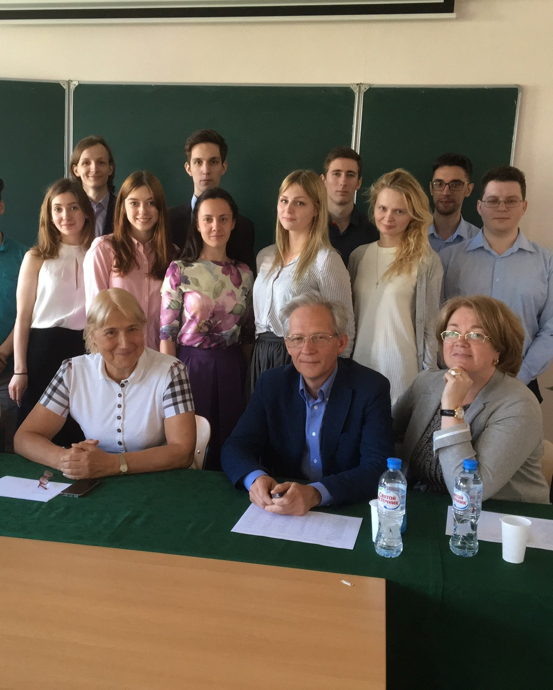
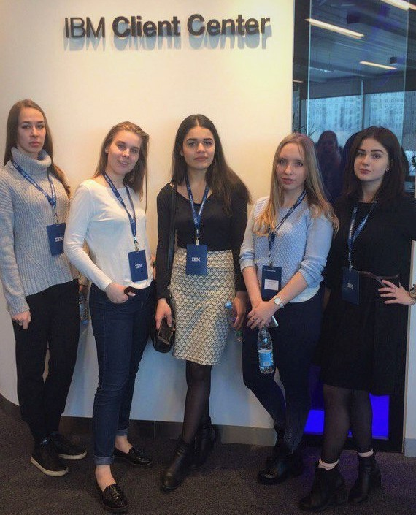
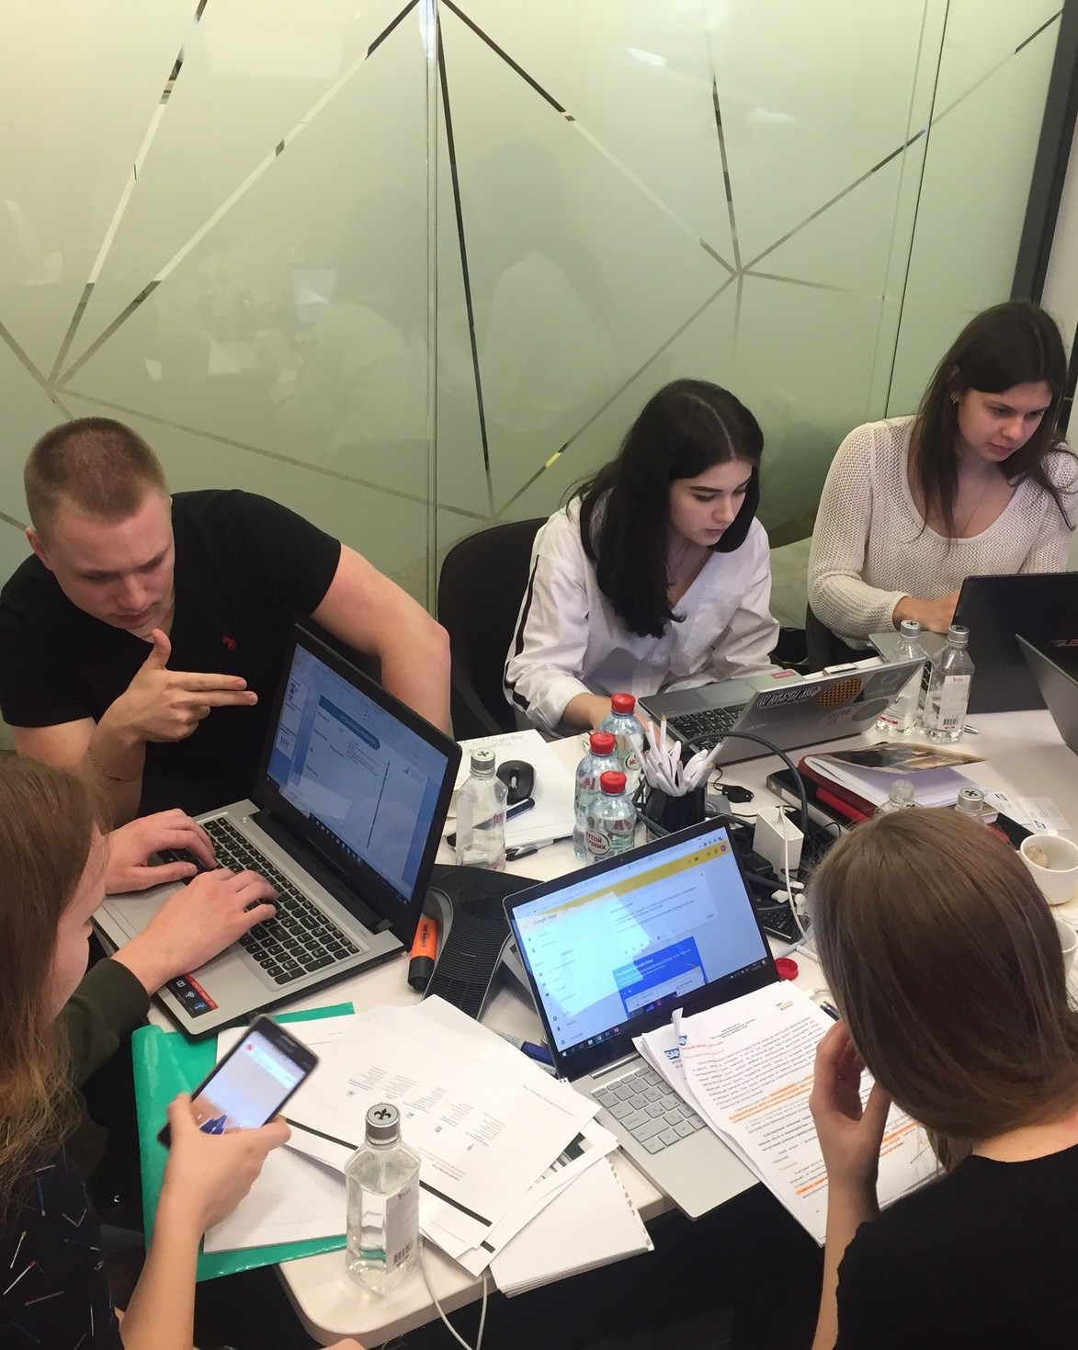
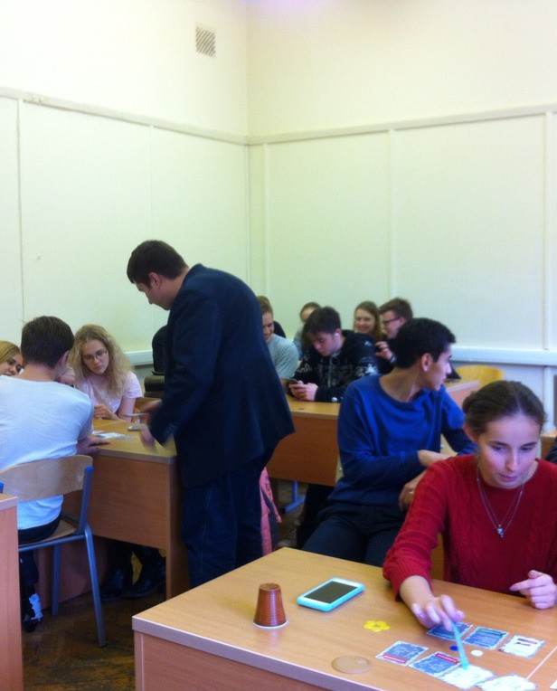
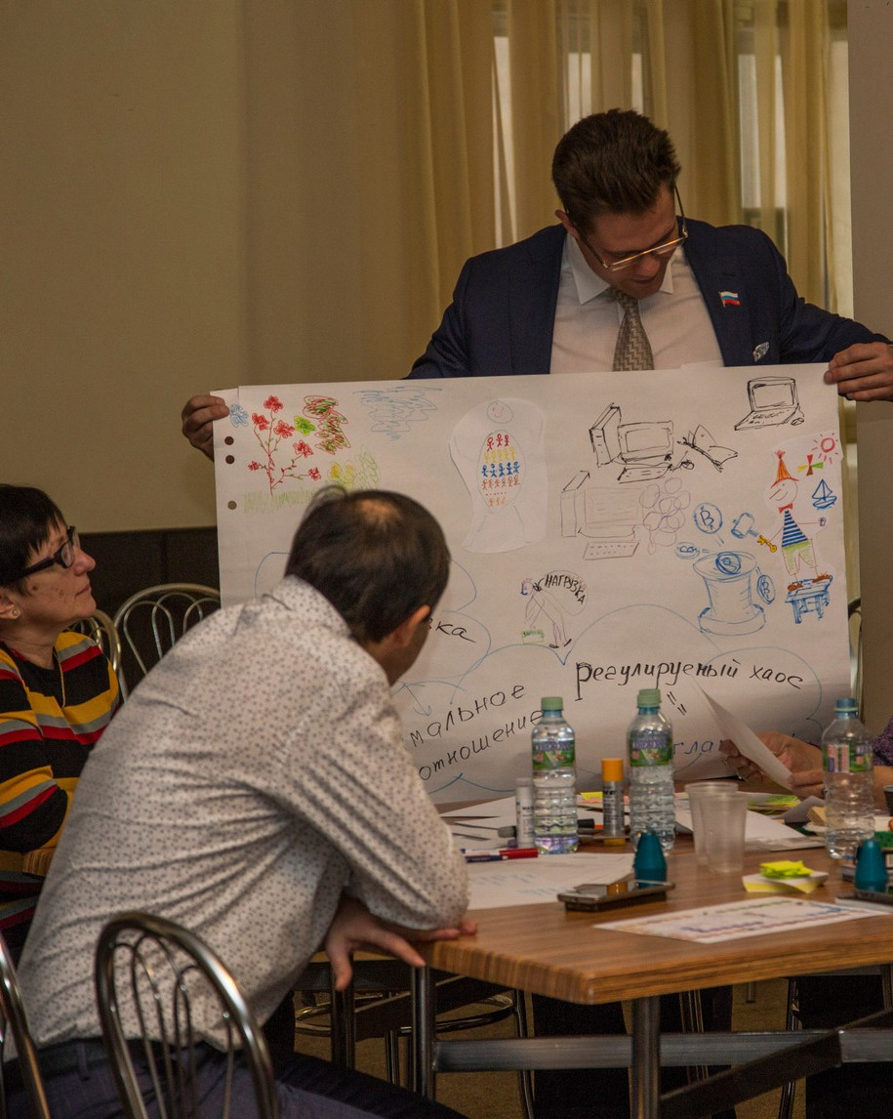

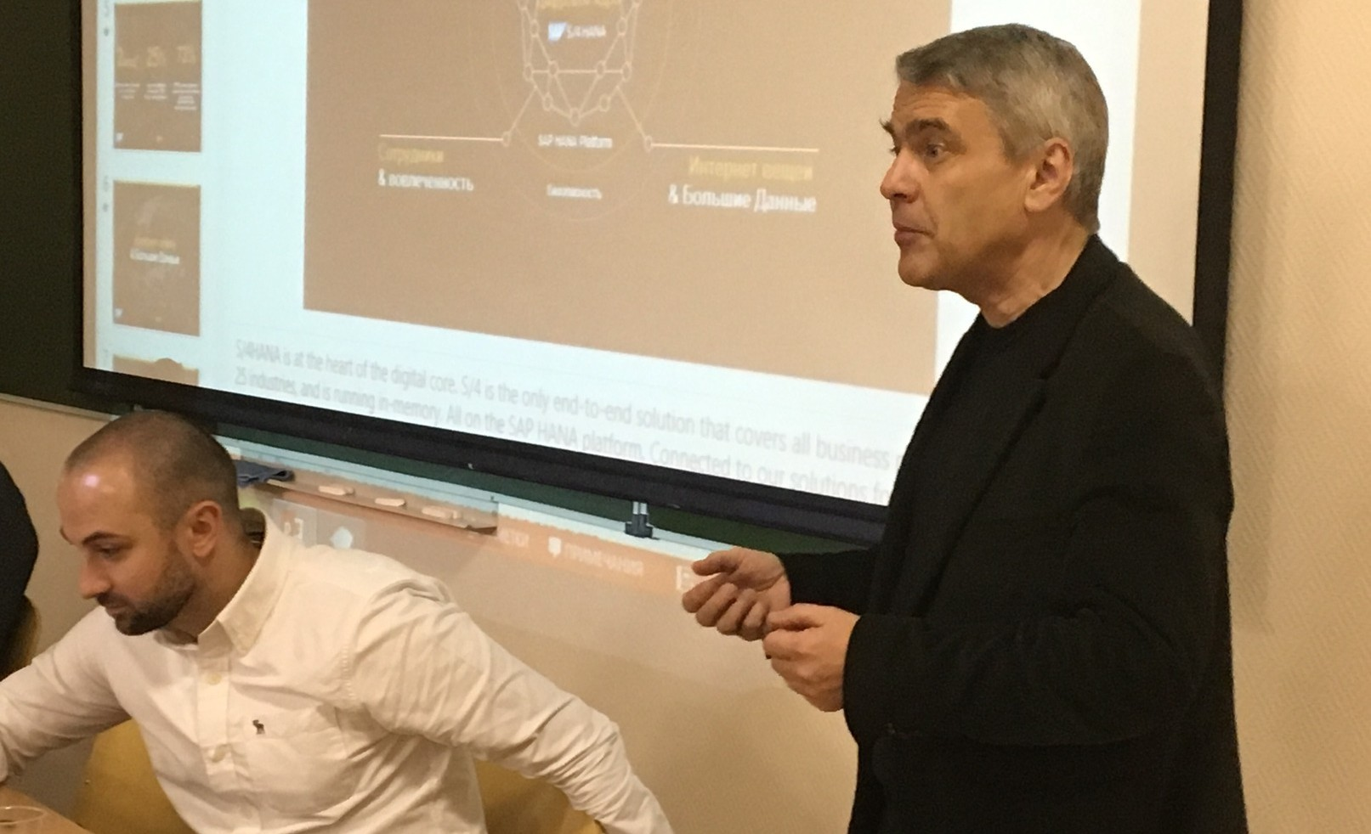
Спасибо за
внимание!
+7 (499) 277-21-49
businfo@fa.ru www.facebook.com/ businessinformaticsfa

